Slide 1
3
3
2
4
المراجعة
الدرس 16
الدرس 15
الدرس 14
الدرس 13

Slide 2





أيقونات توجيهية
توجيهات الأستاذ(ة)
تعيين تلميذ للإجابة
المرور بين الصفوف
عرض فيديو
المرور للشريحة الموالية بعد عرض الفيديو
العمل في ثنائيات

Slide 3
برمجة الأسبوع الرابع
(ة)خاص بالأستاذ
الدرس 14
الدرس 13
الدرس 1
ضَرْبُ عَدَدٍ مِنْ رَقْمٍ في عَدَدٍ مِنْ 3 أَرْقامٍ (1)
إِنْشاءُ جَدْوَلَيْ ضَرْبِ الَعَدَدَيْنِ 8 وَ9.
اَلأَعدادُ مِن 0 إِلى 999 (مراجعة المستلزمات)
الدرس 16
الدرس 15
حَلُّ المَسائِل : وَضْعِياتُ الْمُقارَنَةِ الضَّرْبِيَّةِ
ضَرْبُ عَدَدٍ مِنْ رَقْمٍ في عَدَدٍ مِنْ 3 أَرْقامٍ (2)
المراجعة
مُراجَعَةُ دُروسِ الأُسْبوعِ الرَّابِعِ

Slide 4
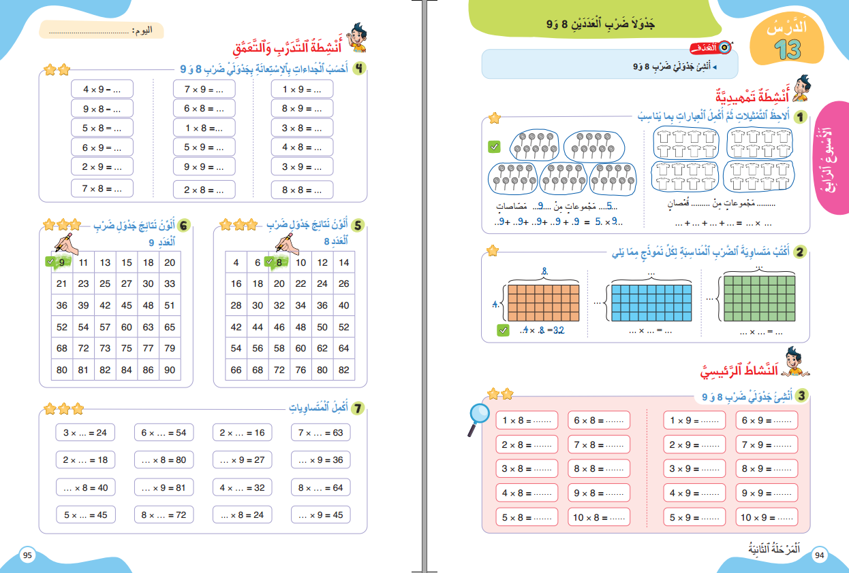
درس اليوم
(ة)خاص بالأستاذ
إِنْشاءُ جَدْوَلَيْ ضَرْبِ الَعَدَدَيْنِ 8 وَ9.

Slide 5
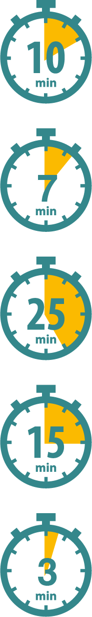
(ة)خاص بالأستاذ
مراحل الدرس
افتتاح الدرس:
5
1
نمذجة
7
2
ممارسة الموجهة
30
3
ممارسة المستقلة
15
4
اختتام الدرس
5

Slide 6
(ة)خاص بالأستاذ
عند نهاية الدرس
على الأقل 80% من المتعلمين سيكونون قادرين على:
إِنْشاءِ جَدْوَلَيْ ضَرْبِ الَعَدَدَيْنِ 8 وَ9.

Slide 7




مرحباً سنتابع درسا جديدا مع مجد وندى

Slide 8

(ة)خاص بالأستاذ
افتتاح الدرس
1
تصحيح الواجب المنزلي
حساب ذهني
3

Slide 9
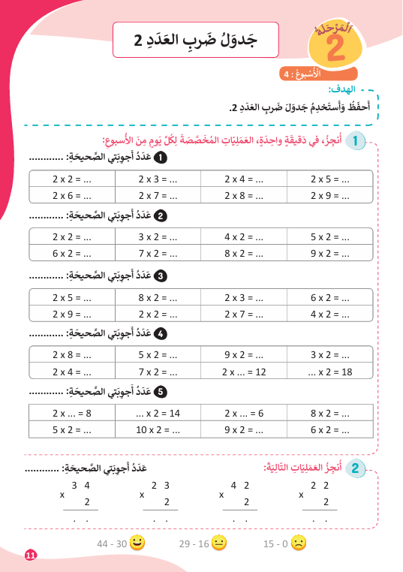
خذوا كراسة الحساب الذهني، ص 11، سنصحح الواجب المنزلي.

Slide 10
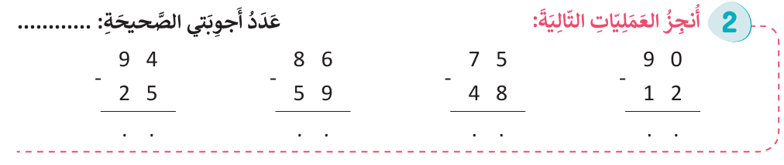
صححوا النشاط الأخير من الصفحة، بسرعة، لديكم دقيقة واحدة.
8
14
7
16
6
15
8
10
69
27
27
78

Slide 11
(ة)خاص بالأستاذ
افتتاح الدرس
1
تصحيح الواجب المنزلي
حساب ذهني
3

Slide 12


نبدأ حصتنا بنشاط الحساب الذهني. خذوا كراسات الحساب الذهني، على الصفحة 11

Slide 13

لديكم دقيقة واحدة لتكملوا جدول ضرب 2. دوّنوا النتيجة فقط.
A
2 × 3 =
مِثالٌ :
A
6
اُكْتُبواْ في دَفاتِرِكُمْ / كُرّاسَاتِكُم:

Slide 14
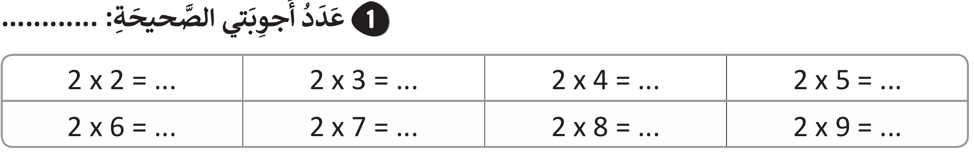
عرض فيديو الحساب الذهني

Slide 15
صححوا، ثم سجلوا عدد أجوبتكم الصحيحة.
8
4
6
8
10
12
14
16
18

Slide 16
(ة)خاص بالأستاذ
النمذجة
2
إِنْشاءُ جَدْوَلَيْ ضَرْبِ الَعَدَدَيْنِ 8 وَ9.
7

Slide 17
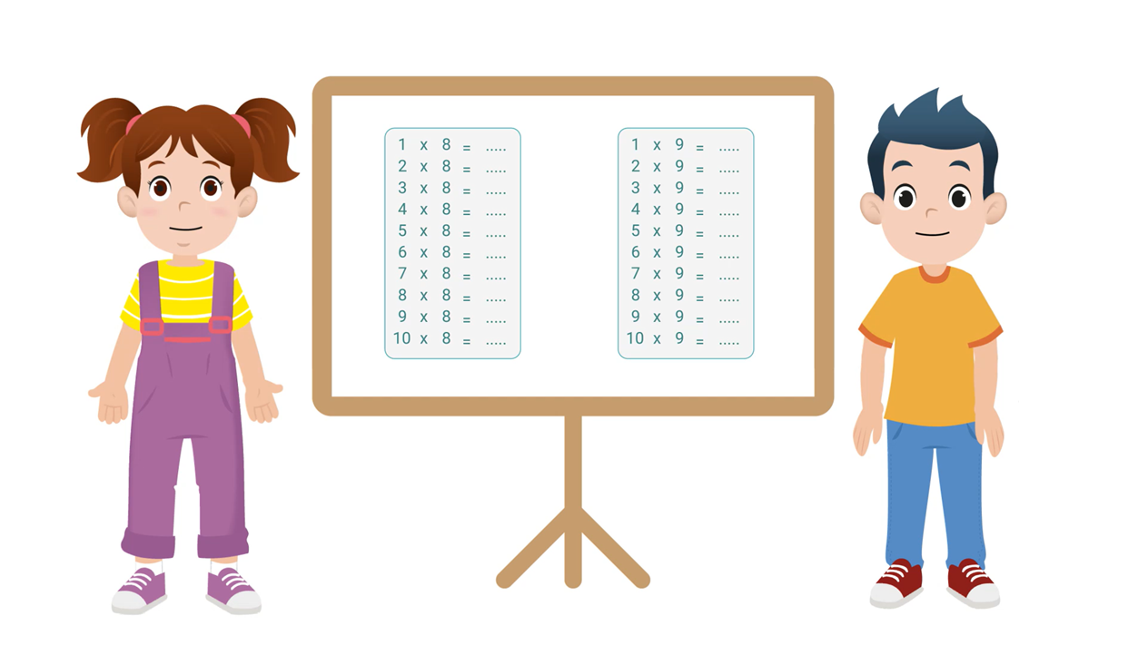
مرحباً، سنتعرف إنشاء جدوليْ ضرب العددين 6 وَ7 مع مجد وندى

Slide 18

عرض فيديو النمذجة

Slide 19
لنتذكر ما تعلمناه مع مجد وندى؛

Slide 20
(ة)خاص بالأستاذ
ممارسة موجهة
3
النشاط 1
النشاط 2
النشاط 3
10

Slide 21
انتبهوا ، سننشئ جدول ضرب العدد 8، مثل مجد وندى.
1 × 8 =
2 × 8 =
3 × 8 =
4 × 8 =
5 × 8 =
6 × 8 =
7 × 8 =
8 × 8 =
9 × 8 =
10 × 8 =

Slide 22

خذوا الألواح

Slide 23
ماذا نفعل في الخطوة الأولى؟
أًكَرِّرُ الإِضَافَةَ
3
أًضِيفُ العَدَدَ نَفْسَه
2
أَبْدَأُ بِضَرْبِ العَدَدِ فِي 1
1
1 × 8 =
2 × 8 =
3 × 8 =
4 × 8 =
5 × 8 =
6 × 8 =
7 × 8 =
8 × 8 =
9 × 8 =
10 × 8 =

Slide 24
على ألواحكم، ابدؤوا بضرب العدد 1 في 8: أي مرة واحدة ثمانية. اكتبوا النتيجة فقط.
أًكَرِّرُ الإِضَافَةَ
3
أًضِيفُ العَدَدَ نَفْسَه
2
أَبْدَأُ بِضَرْبِ العَدَدِ فِي 1
1
1 × 8 =
2 × 8 =
3 × 8 =
4 × 8 =
5 × 8 =
6 × 8 =
7 × 8 =
8 × 8 =
9 × 8 =
10 × 8 =

Slide 25
ارفعوا الالواح

Slide 26
صححوا: مرة واحدة ثمانية أو 1 في ثمانية تساوي 8.
1 × 8 = 8

Slide 27
ننتقل للسطر الموالي من جدول الضرب: 2 × 8.
1 × 8 = 8
2 × 8 =
3 × 8 =
4 × 8 =
5 × 8 =
6 × 8 =
7 × 8 =
8 × 8 =
9 × 8 =
10 × 8 =

Slide 28
ماذا نفعل في الخطوة الثانية؟
أًكَرِّرُ الإِضَافَةَ
3
أًضِيفُ العَدَدَ نَفْسَه
2
أَبْدَأُ بِضَرْبِ العَدَدِ فِي 1
1
1 × 8 = 8
2 × 8 =
3 × 8 =
4 × 8 =
5 × 8 =
6 × 8 =
7 × 8 =
8 × 8 =
9 × 8 =
10 × 8 =

Slide 29
على ألواحكم، أضيفوا العدد نفسه إلى الناتج السابق لإيجاد 2 × 8.
أًكَرِّرُ الإِضَافَةَ
3
أًضِيفُ العَدَدَ نَفْسَه
2
أَبْدَأُ بِضَرْبِ العَدَدِ فِي 1
1
1 × 8 = 8
2 × 8 =
3 × 8 =
4 × 8 =
5 × 8 =
6 × 8 =
7 × 8 =
8 × 8 =
9 × 8 =
10 × 8 =
+ 8

Slide 30
ارفعوا الالواح

Slide 31
صححوا: ثمانية مرتان، أو 2 في ثمانية تساوي 16.
2 × 8 = 16

Slide 32
ننتقل للسطر الموالي من جدول الضرب: 3 × 8.
1 × 8 = 8
2 × 8 = 16
3 × 8 =
4 × 8 =
5 × 8 =
6 × 8 =
7 × 8 =
8 × 8 =
9 × 8 =
10 × 8 =

Slide 33
ماذا نفعل في الخطوة الثالثة؟
أًكَرِّرُ الإِضَافَةَ
3
أًضِيفُ العَدَدَ نَفْسَه
2
أَبْدَأُ بِضَرْبِ العَدَدِ فِي 1
1
1 × 8 = 8
2 × 8 = 16
3 × 8 =
4 × 8 =
5 × 8 =
6 × 8 =
7 × 8 =
8 × 8 =
9 × 8 =
10 × 8 =

Slide 34
على ألواحكم، أضيفوا العدد نفسه (8) إلى الناتج السابق لإيجاد 3 × 8.
أًكَرِّرُ الإِضَافَةَ
3
أًضِيفُ العَدَدَ نَفْسَه
2
أَبْدَأُ بِضَرْبِ العَدَدِ فِي 1
1
1 × 8 = 8
2 × 8 = 16
3 × 8 =
4 × 8 =
5 × 8 =
6 × 8 =
7 × 8 =
8 × 8 =
9 × 8 =
10 × 8 =
+ 8

Slide 35
ارفعوا الالواح

Slide 36
صححوا: ثلاث مرات ثمانية، أو 3 في ثمانية تساوي 24.
3 × 8 = 24

Slide 37
على ألواحكم، أضيفوا العدد 8 إلى الناتج السابق لإيجاد 4 × 8.
أًكَرِّرُ الإِضَافَةَ
3
أًضِيفُ العَدَدَ نَفْسَه
2
أَبْدَأُ بِضَرْبِ العَدَدِ فِي 1
1
1 × 8 = 8
2 × 8 = 16
3 × 8 = 24
4 × 8 =
5 × 8 =
6 × 8 =
7 × 8 =
8 × 8 =
9 × 8 =
10 × 8 =
+ 8

Slide 38
ارفعوا الالواح

Slide 39
صححوا: أربع مرات ثمانية، أو 4 في ثمانية تساوي 32.
4 × 8 = 32

Slide 40
(ة)خاص بالأستاذ
ممارسة موجهة
3
النشاط 1
النشاط 2
النشاط 3
10

Slide 41
على ألواحكم، حددوا ناتج ضرب 1 في 9.
1 × 9 =
2 × 9 =
3 × 9 =
4 × 9 =
5 × 9 =
6 × 9 =
7 × 9 =
8 × 9 =
9 × 9 =
10 × 9 =

Slide 42
ارفعوا الالواح

Slide 43
صححوا، من يقوم إلى السبورة، ليشرح لنا كيف توصل إلى الجواب؟
1 × 9 = 9

Slide 44
على ألواحكم، حددوا ناتج ضرب 2 في 9.
1 × 9 = 9
2 × 9 =
3 × 9 =
4 × 9 =
5 × 9 =
6 × 9 =
7 × 9 =
8 × 9 =
9 × 9 =
10 × 9 =

Slide 45
ارفعوا الالواح

Slide 46
صححوا، من يقوم إلى السبورة، ليشرح لنا كيف توصل إلى الجواب؟
2 × 9 = 18

Slide 47
على ألواحكم، حددوا ناتج ضرب 6 في 9.
1 × 9 = 9
2 × 9 = 18
3 × 9 = 27
4 × 9 = 36
5 × 9 = 45
6 × 9 =
7 × 9 =
8 × 9 =
9 × 9 =
10 × 9 =

Slide 48
ارفعوا الالواح

Slide 49
صححوا، من يقوم إلى السبورة، ليشرح لنا كيف توصل إلى الجواب؟
6 × 9 = 54

Slide 50
على ألواحكم، حددوا ناتج ضرب 9 في 9.
1 × 9 = 9
2 × 9 = 18
3 × 9 = 27
4 × 9 = 36
5 × 9 = 45
6 × 9 = 54
7 × 9 = 63
8 × 9 = 72
9 × 9 =
10 × 9 =

Slide 51
ارفعوا الالواح

Slide 52
صححوا، من يقوم إلى السبورة، ليشرح لنا كيف توصل إلى الجواب؟
9 × 9 = 81

Slide 53
(ة)خاص بالأستاذ
ممارسة موجهة
3
النشاط 1
النشاط 2
النشاط 3
10

Slide 54
الآن افتحوا كراساتكم على الصفحة 94

Slide 55
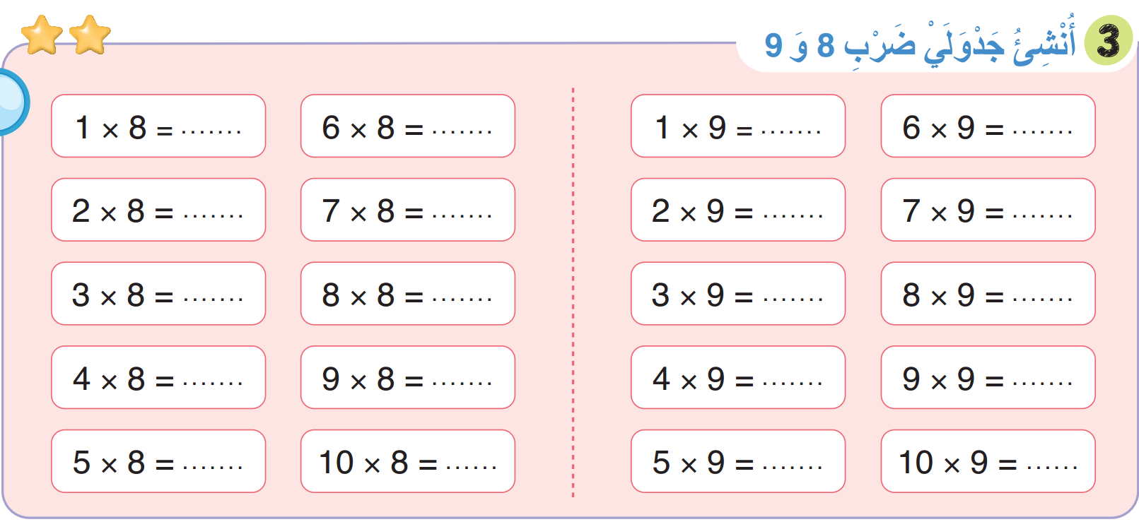
سنطبق نفس الخطوات في هذا النشاط؛ سأشرح التعليمة. انتظروا الانطلاقة

Slide 56
لديكم 5 دقائق للإنجاز؛ سأمر بين الصفوف لمساعدتكم؛

Slide 57
الآن، كل واحد يقارن إنجازه مع زميله. تأكدوا أنكم اتبعتم الخطوات بشكل سليم.

Slide 58
صححوا
8
48
9
54
16
56
18
63
24
64
27
72
32
72
36
81
40
80
45
90

Slide 59
(ة)خاص بالأستاذ
ممارسة مستقلة
4
أنجز بمفردي
10

Slide 60
على الصفحة 95، أنجزوا النشاط رقم 4
سأمر بين الصفوف لأتحقق من إنجازاتكم وأصحح كراساتكم

Slide 61
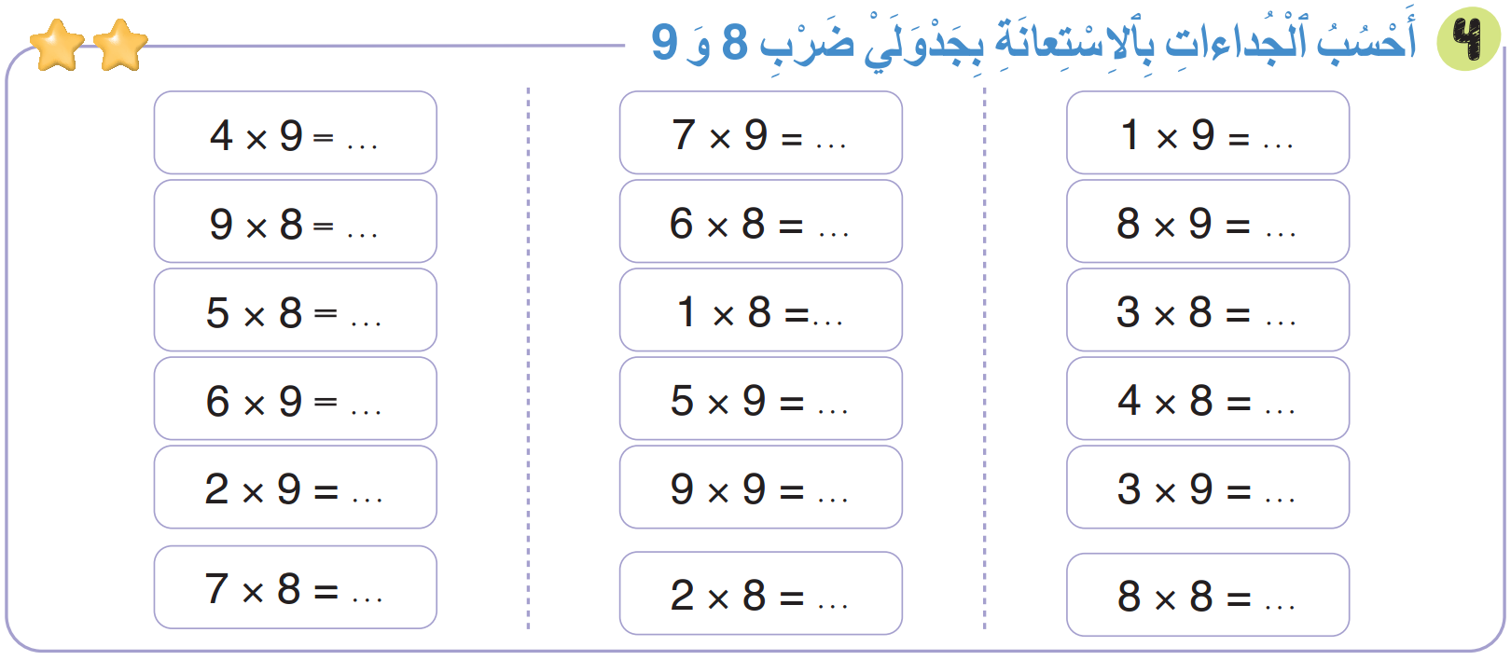
صححوا:
36
63
9
72
48
72
40
8
24
54
45
32
18
81
27
56
16
64

Slide 62
(ة)خاص بالأستاذ
اختتام الدرس
5
3

Slide 63
انتبهوا جيدا! في المنزل، ستنجزون كل الأنشطة المتبقية على الصفحتين: 94 و95.

Slide 64
إلى اللقاء. في الحصة القادمة، سنقوم بتصحيح التمارين المنجزة في المنزل.

Slide 65

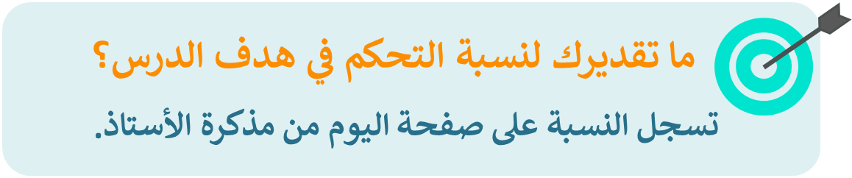
(ة)خاص بالأستاذ
(ة)خاص بالأستاذ
بناء على إنجازات المتعلمين خلال الممارسة المستقلة

